Slide 1
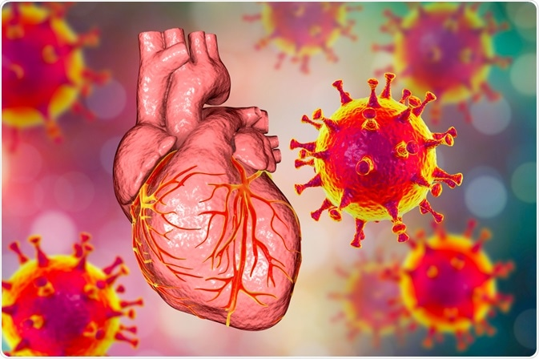
Insuffisance cardiaque au cours de l’infection à COVID 19
Abdoul Kane

Slide 2
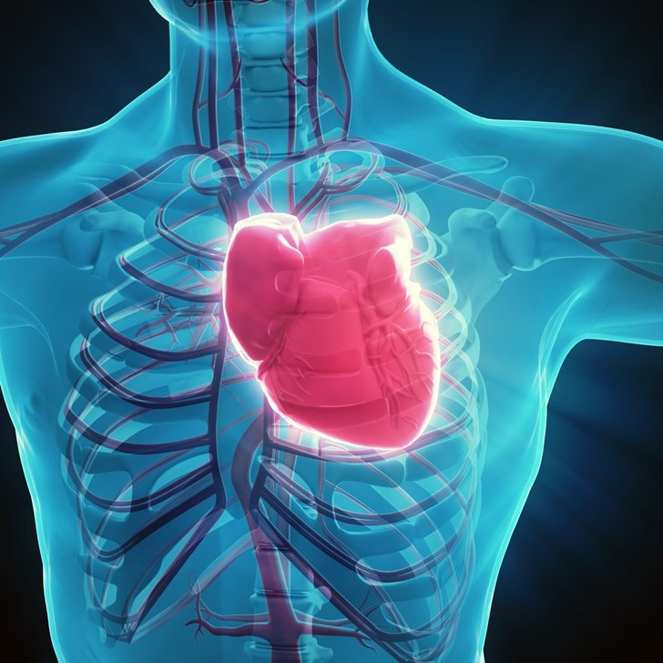
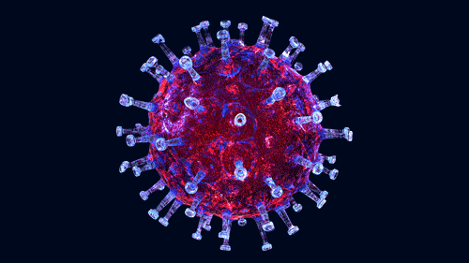
The new and the old epidemy
Insuffisance cardiaque
6 millions aux USA
1-2% de la population adulte en Europe
1ère cause d’hospitalisation en milieu cardiologique africain

Slide 3
V
A R D S

Slide 4
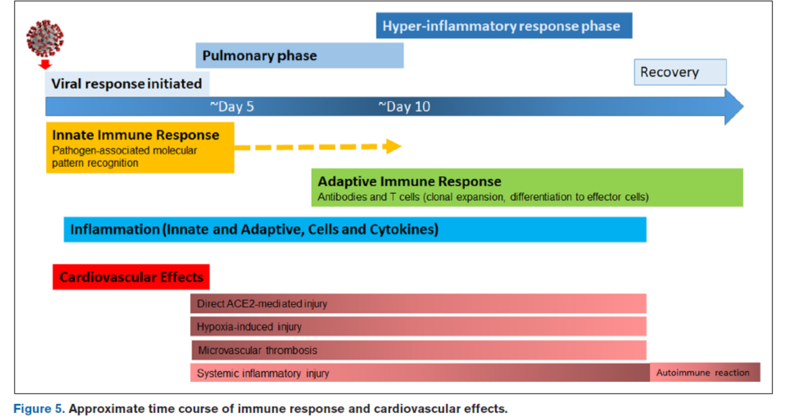
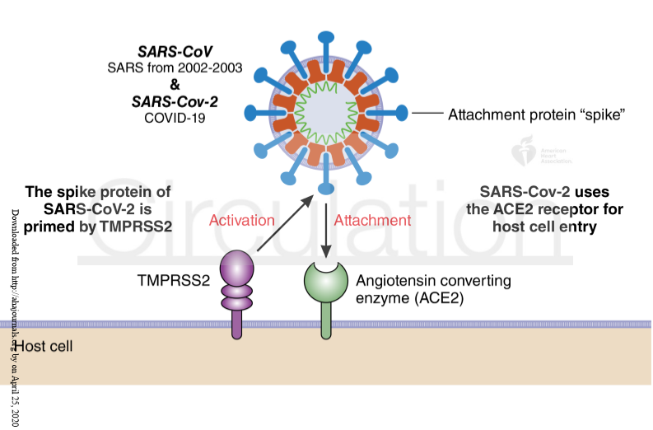
Une action liée à la fixation des récepteurs ACE-2
Circulation Research. 2021;128:1214–1236

Slide 5
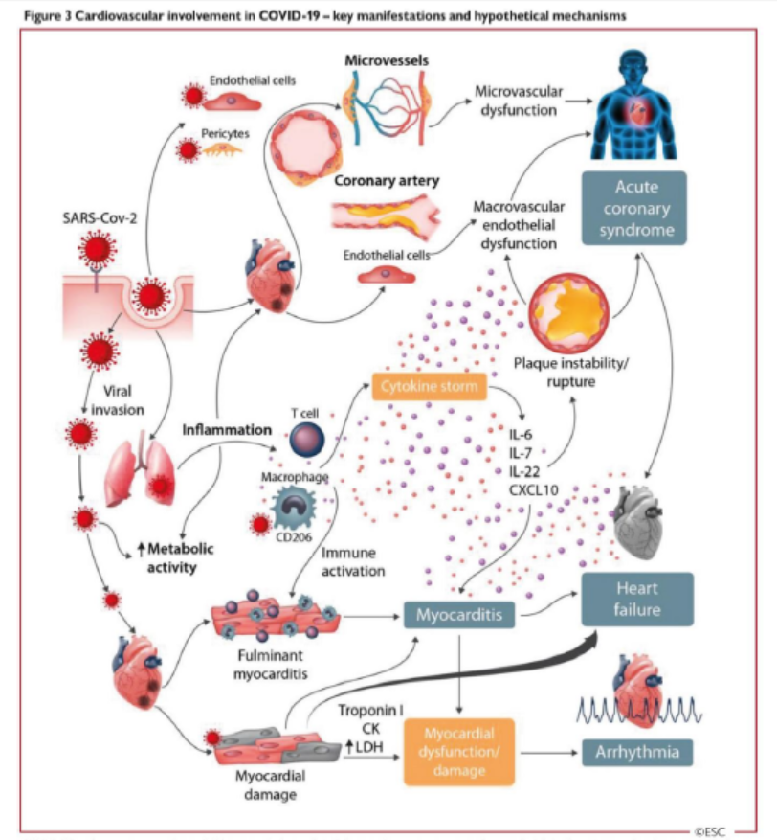

Slide 6
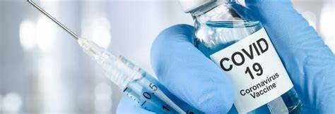
Système cardio-vasculaire et COVID Une expression plurielle
Inflammation
Thrombose
Coagulopathie
Décompensation d’une cardiopathie
Atteinte cardiaque directe (myocardite)
Infections opportunistes (myocardite, péricardite)
Accidents thrombo-emboliques veineux et artériels
Syndromes coronariens aigus type 1 (rupture de plaque) ou 2
Autres : Takotsubo, iatrogénie (stéroïdes, antiviraux, Chloroquine)
Hypoxie
Anomalies ioniques
Choc/défaillance multiviscérale

Slide 7
COVID-19 : spectre de l’atteinte cardio-vasculaire
Myocardite à Coronavirus, autoimmune ou à germes opportunistes
Syndromes coronariens
Syndrome de Takotsubo
Maladies thrombo-emboliques
Péricardite
Maladie veineuse thrombo-embolique
Thrombose artérielle et vascularite

Slide 8
COVID-19 : formes cliniques de l’insuffisance cardiaque
Chronique
vs
aiguë
À fraction d’éjection préservée
vs
réduite

Slide 9
Insuffisance cardiaque
Jusqu’à 20% d’IC de novo dans certaines séries, voire 30% en réanimation
Registre français CAPACITY-COVID (3011 patients)
Embolie pulmonaire : 6,6%
Fibrillation atriale : 4,7%
Insuffisance cardiaque : 1,8%
SCA : 0,5%
Arythmies : 0,5%
Myocardite : 0,1%

Slide 10
Insuffisance cardiaque
Mécanismes variés :
Décompensation d’une cardiopathie pré-existante ++
Atteinte liée au coronavirus (myocardite, syndrome coronarien, Takotsubo, dysfonction multiviscérale)
Insuffisance cardiaque droite par HTAP (contexte de pneumonie sévère et SDRA, embolie pulmonaire)

Slide 11
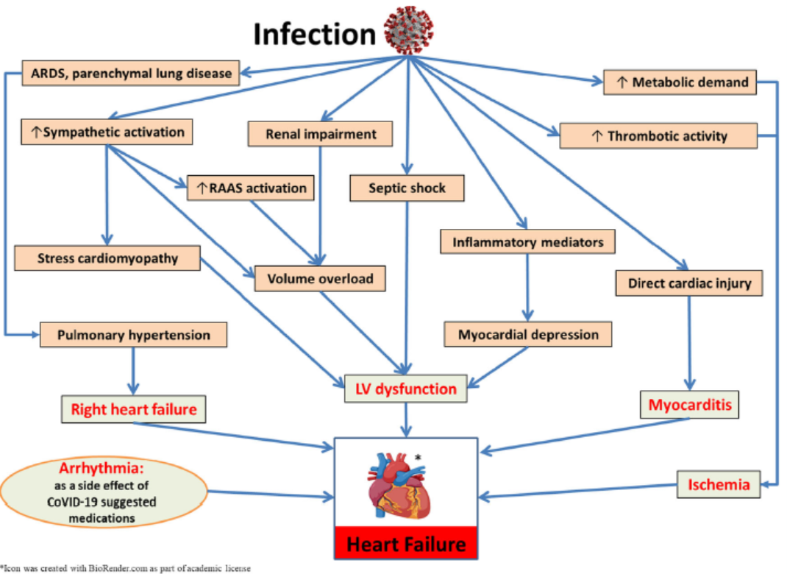

Slide 12
Principaux mécanismes de l’insuffisance cardiaque aiguë
Myocardite
Ischémie myocardique
Infarctus du myocarde
Insuffisance respiratoire
Takotsubo
Insuffisance rénale aiguë avec hypervolémie

Slide 13
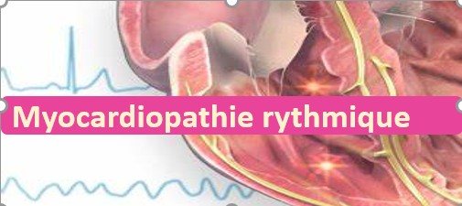
Principaux mécanismes de l’insuffisance cardiaque aiguë
Myocardite
Ischémie myocardique
Infarctus du myocarde
Insuffisance respiratoire
Takotsubo
Insuffisance rénale aiguë avec hypervolémie

Slide 14
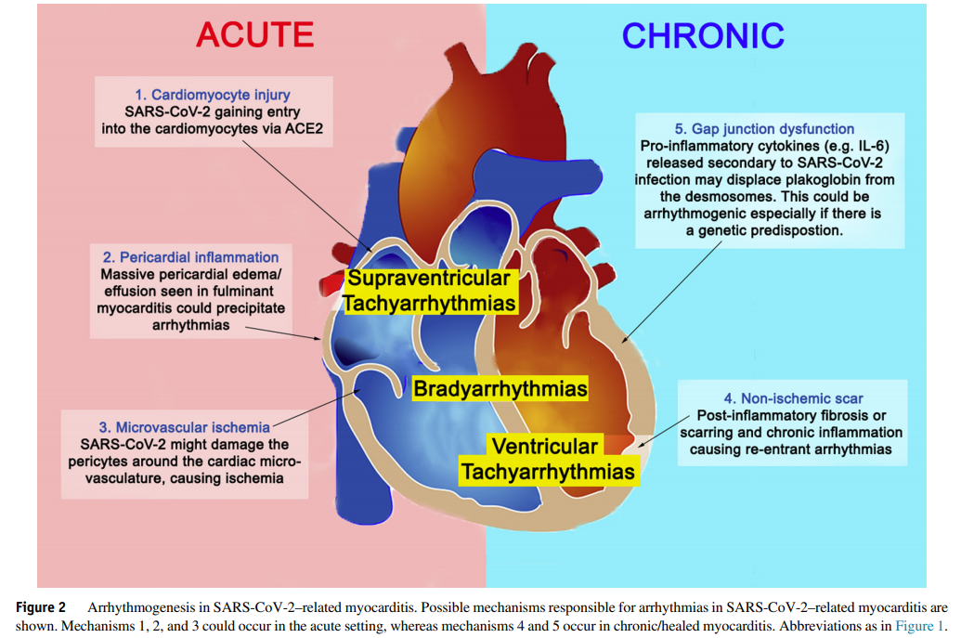
Arythmies cardiaques
9 à 44%
Mécanismes pluriels :
Atteinte myocardique
Hypoxémie
Sepsis et inflammation
Troubles ioniques, anomalies métaboliques
Réaction neurohormonale
Traitements (hydroxychloroquine, azithromycine ?)

Slide 15
Principaux mécanismes de l’insuffisance cardiaque à FEVG préservée

Slide 16
Insuffisance cardiaque et COVID Une situation à risque
Baisse de l’immunité
Fragilité
Instabilité hémodynamique
Réaction inflammatoire
TNF-Alpha …
↑Travail et DC

Slide 17
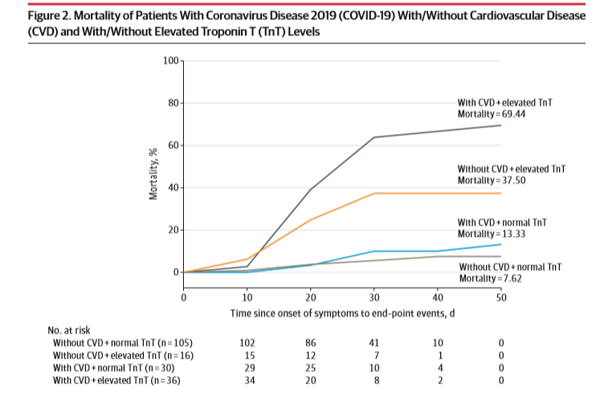
Atteinte cardio-vasculaire et pronostic

Slide 18
Insuffisance cardiaque et COVID
Facteur pronostique majeur
Etude multicentrique
169 centres, 9000 patients
Mortalité 15.3%, vs. 5.6% en l’absence d’insuffisance cardiaque; IC, 1.62 to 3.79) ref 6
Mortalité x 2 et risque d’assistance ventilatoire en cas d’insuffisance cardiaque
Mortalité de 70 à 90% en cas d’IC associée à un choc septique

Slide 19
Clinical Outcomes in Patients With Heart Failure Hospitalized With COVID-19 Bhatt SA et al, JACC Heart failure, 2021, 9 : 65-73.

Slide 20
Clinical Outcomes in Patients With Heart Failure Hospitalized With COVID-19 Bhatt SA et al, JACC Heart failure, 2021, 9 : 65-73.

Slide 21
Clinical Outcomes in Patients With Heart Failure Hospitalized With COVID-19 Bhatt SA et al, JACC Heart failure, 2021, 9 : 65-73.

Slide 22
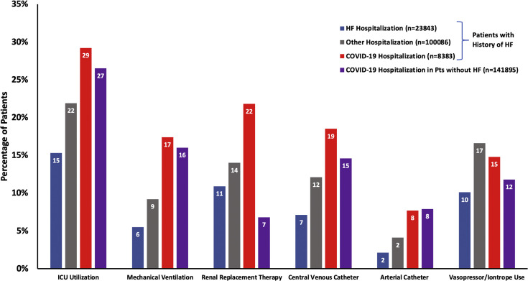
Ressources utilisés chez les patients COVID avec ou sans insuffisance cardiaque

Slide 23
Insuffisance cardiaque
Diagnostic difficile
Limiter le contact avec le personnel soignant; utiliser la télémédecine
Clinique (dyspnée, appréciation de la volémie…)
Radiographie du thorax (cardiomégalie, signes d’œdème pulmonaire)
ECG +/-
BNP, NT-pro BNP (outil diagnostique, marqueur pronostique)
Autres signes biologiques

Slide 24
Diagnostic
Echocardiographie
Echo pulmonaire (lignes B, épanchement …)
Point Of Care Echo
Scanner
Pneumopathie ou congestion ? → Utiliser l’imagerie
Radio du thorax : peu sensible en contexte COVID

Slide 25
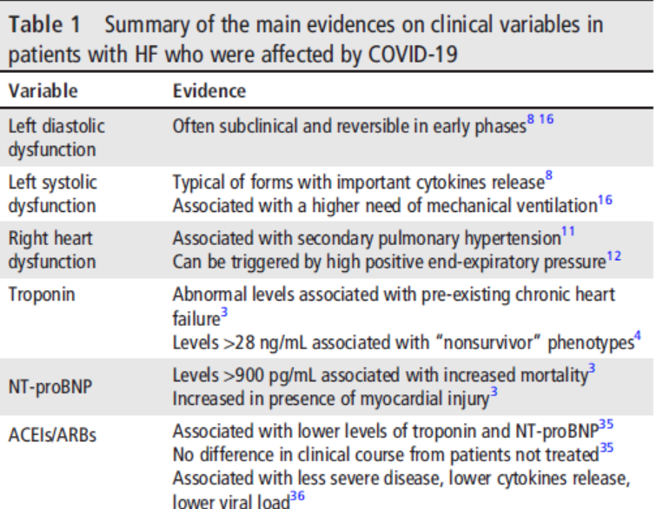
Particularités cliniques chez les patients COVID atteints d’insuffisants cardiaques

Slide 26
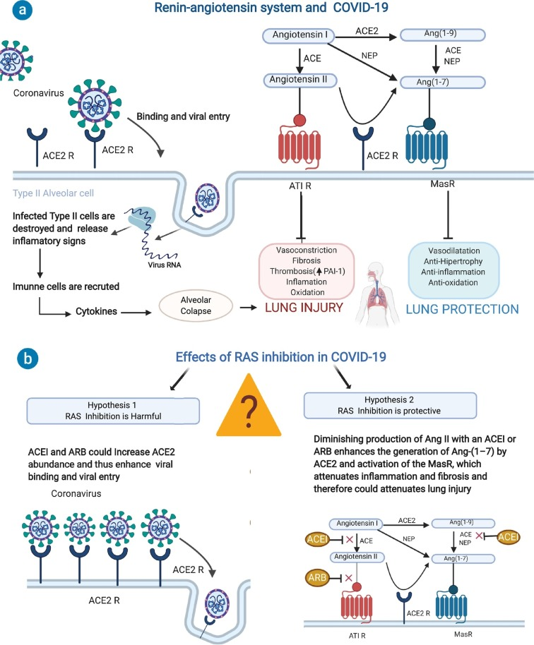
Traitement
COVID, Récepteur ACE2, IEC et ARA ?
Expression accrue, impact pronostique ?

Slide 27
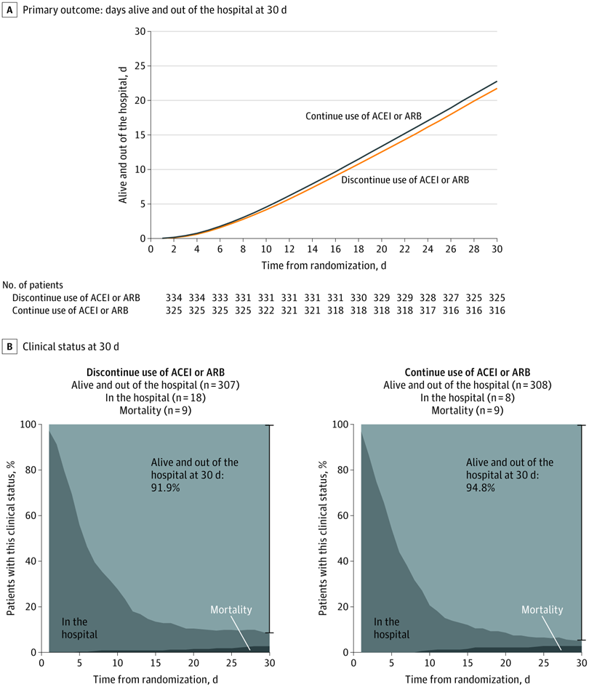
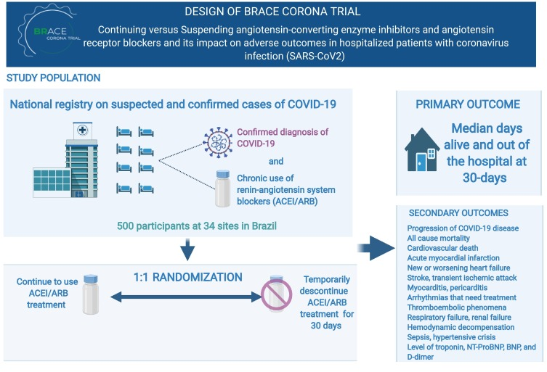
BRACE CORONA

Slide 28
Traitement
Insuffisance cardiaque chronique à fraction d’éjection réduite : traitement similaire (IEC,ARA2, Bétabloquant, Anti-aldostérone, Saccubitril-Valsartan, diurétique…)
IC à fraction d’éjection préservée : contrôle de la tension artérielle, de la fréquence cardiaque, nitrés, faibles doses de diurétiques, contrôle de l’ischémie

Slide 29
Traitement
Evaluation correcte de la volémie et des co morbidités
Prudence dans le traitement diurétique
Attention à l’atteinte rénale et les troubles ioniques pour les IEC/ARA2
Prudence pour la Digoxine et les antiarythmiques (effets pro arythmiques liés à l’hypoxie, aux troubles ioniques, aux interactions médicamenteuses, atteinte rénale ou hépatique)

Slide 30
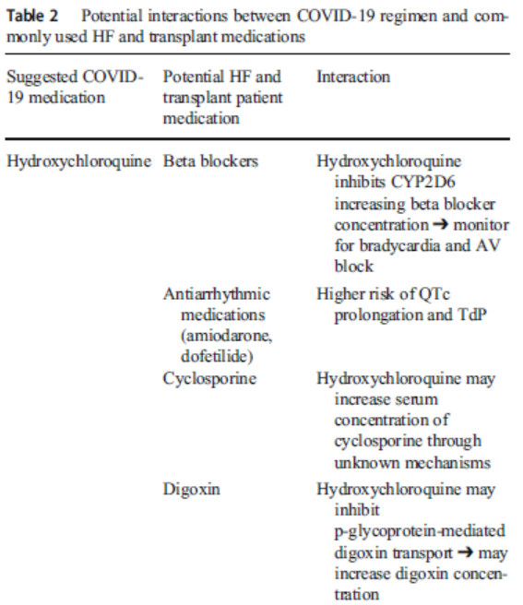
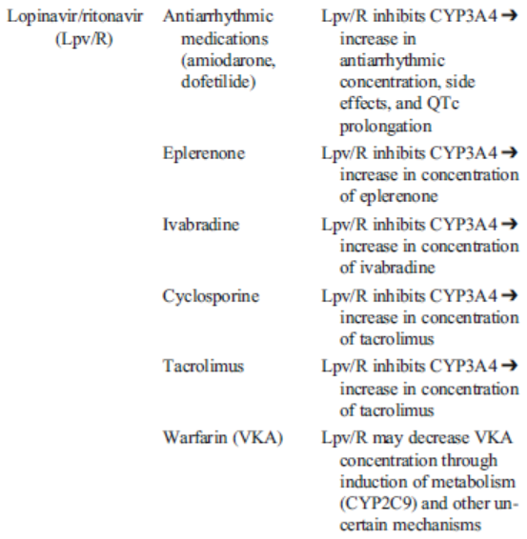

Slide 31
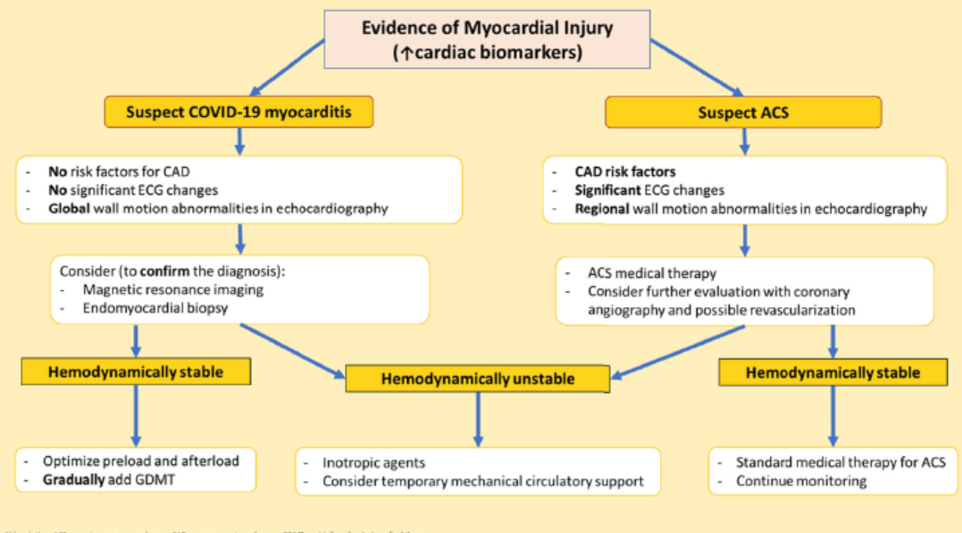

Slide 32
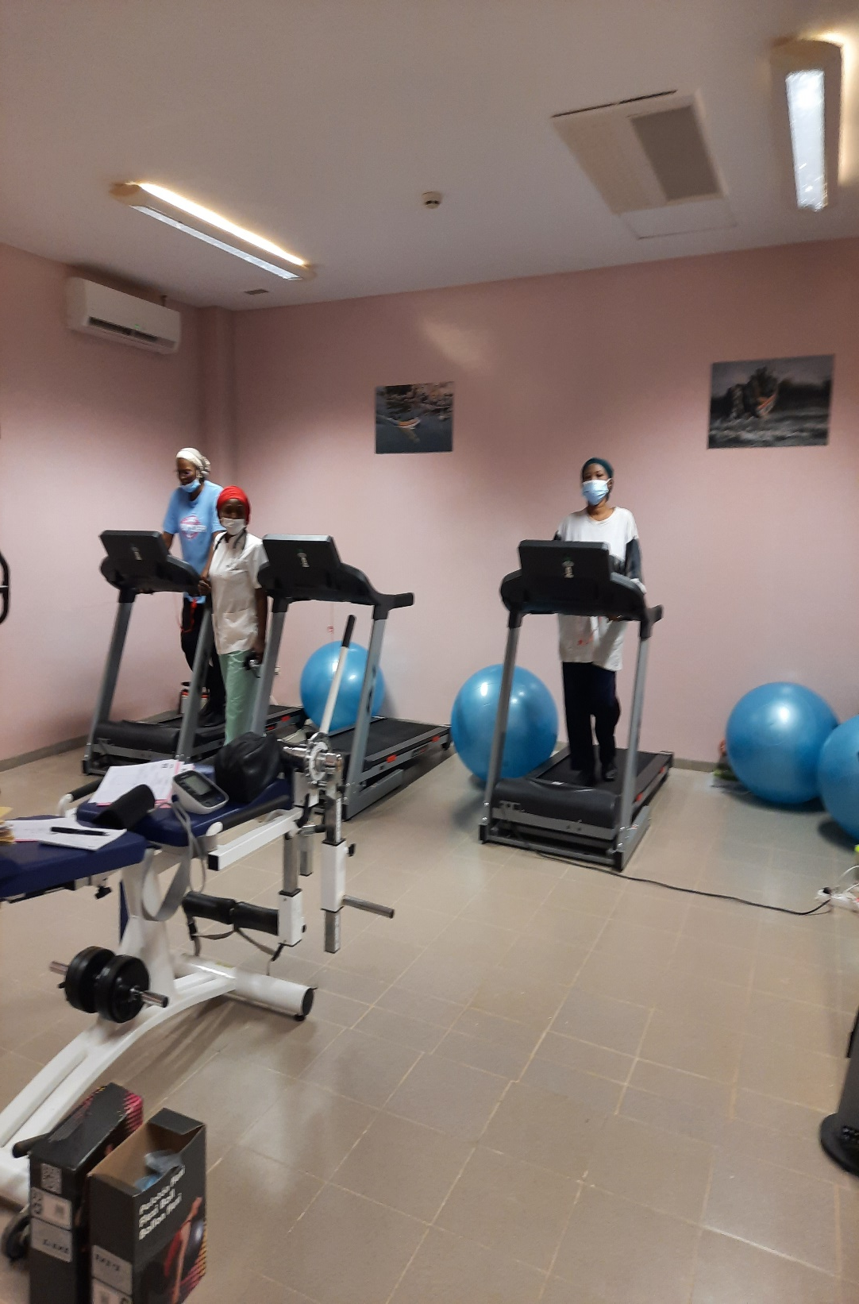
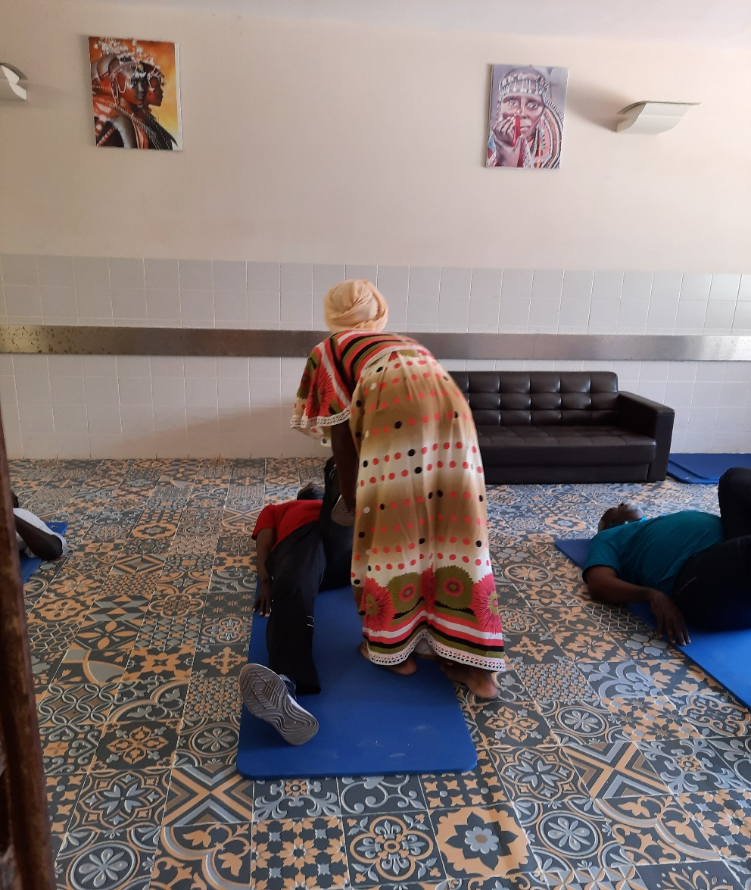
Traitement
Réadaptation à distance

Slide 33
Traitement
Télémédecine
Réadaptation à distance

Slide 34
Vaccination et insuffisance cardiaque
Don’t waist time

Slide 35
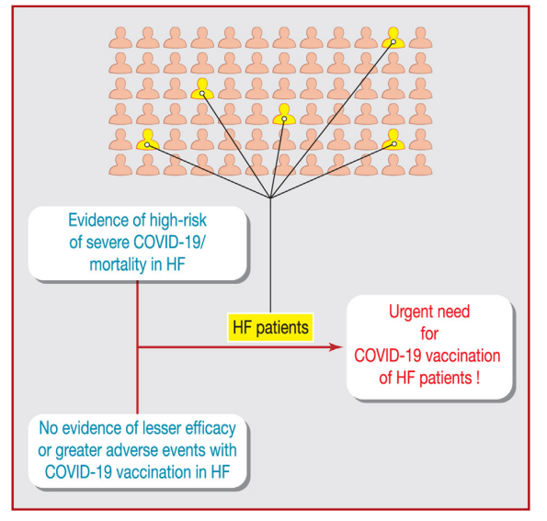
Vaccination et insuffisance cardiaque
Don’t waist time

Slide 36
Conclusion
COVID 19 : défi supplémentaire chez les patients atteints d’insuffisance cardiaque
Causes et mécanismes variés
Insuffisance cardiaque et atteinte myocardique : facteur pronostique
Taitement classique mais doit tenir compte du contexte clinique créé par l’infection à SARSCOV2

Slide 37
Thanks

